Slide 1
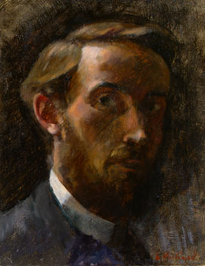
Édouard Vuillard
Artiste Peintre

Slide 2
Vuillard est élevé à Paris dans une famille modeste. Il fréquente le lycée Condorcet, où il rencontre Maurice Denis, Pierre Hermant, Ker-Xavier Roussel, Paul Sérusier et Pierre Veber. Son père meurt lorsqu'il a vingt ans et sa mère vit d'un peu de couture. Son frère aîné Alexandre entre dans la carrière militaire et quitte tôt le foyer familial. Édouard Vuillard est sous l'influence des femmes de sa famille : sa mère, sa grand-mère et sa sœur aînée, qui épousera plus tard son meilleur ami, le peintre Ker-Xavier Roussel. Édouard Vuillard restera très proche de sa mère jusqu'au décès de celle-ci survenu le 17 décembre 1928 en son domicile du 6 place Vintimille8alors que le peintre avait soixante ans. En 1885, il quitte le lycée et rejoint Ker-Xavier Roussel, son ami le plus proche, au studio du peintre Diogène Maillart. Ils y reçoivent les rudiments de l'enseignement artistique. Vuillard commence alors à fréquenter le musée du Louvre et se décide à suivre une carrière artistique, cassant ainsi avec la tradition familiale qui le destinait à l'armée.

Slide 3
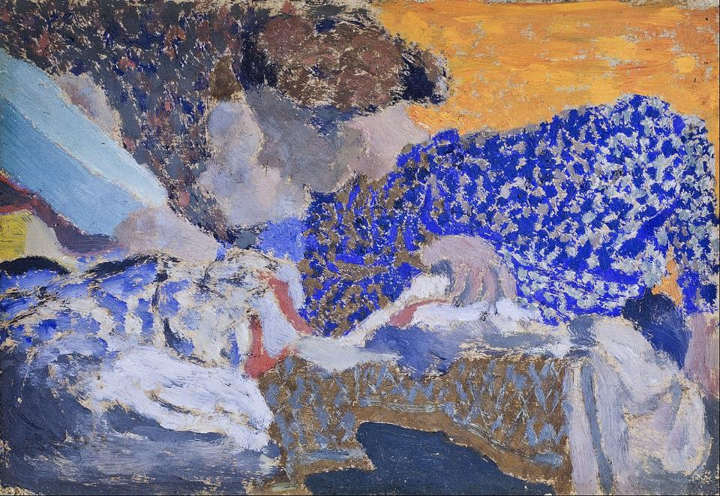
Deux ouvrières dans l'atelier de couture (1893), Édimbourg, Galerie nationale d'Écosse.

Slide 4
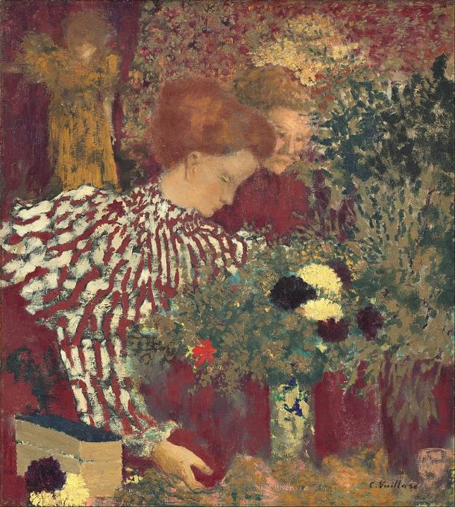
Le Corsage rayé (1895), huile sur toile (65,7 × 58,7 cm), Washington, National Gallery of Art.

Slide 5
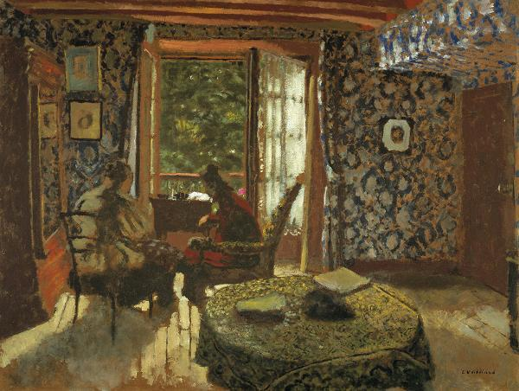
Intérieur. Madame Vuillard et Grand-Mère Roussel à L'Étang-la-Ville (1900-1901), huile sur carton (53 × 70 cm), musée d'Art de Dallas.

Slide 6
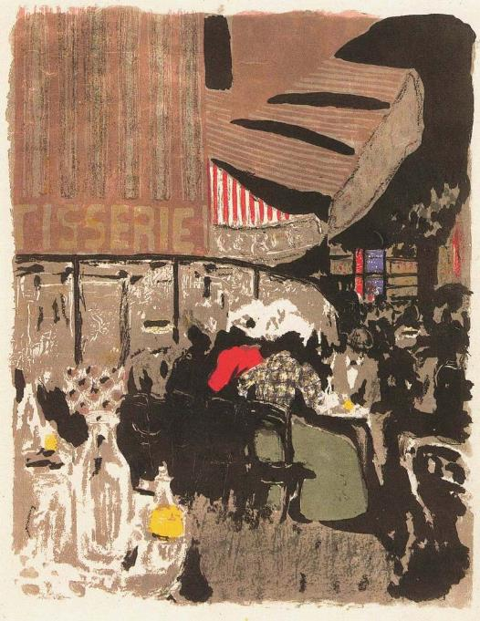
La Pâtisserie, lithographie de la série Paysages et Intérieurs (1899), Bonn, VG Bild-Kunst (de).

Slide 7
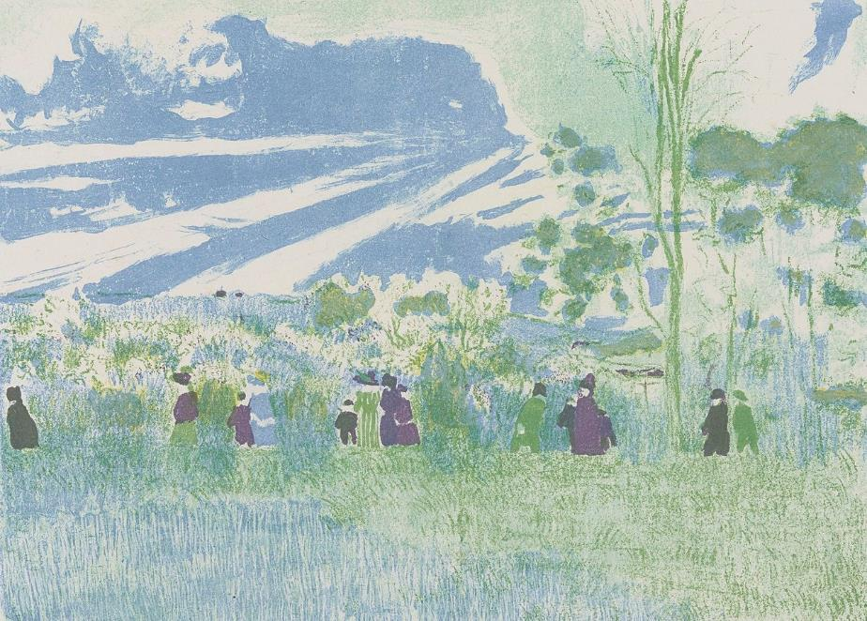
Paysages et intérieurs : À travers champs (1899), lithographie couleur, 26 × 35 cm, Paris, Bibliothèque nationale de France.

Slide 8
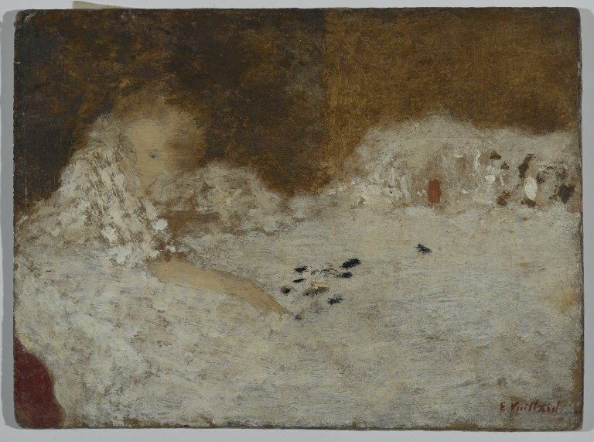
Jeune femme au lit (1894), huile sur toile, 25,5 × 35,5 cm, New York, Brooklyn Museum.

Slide 9
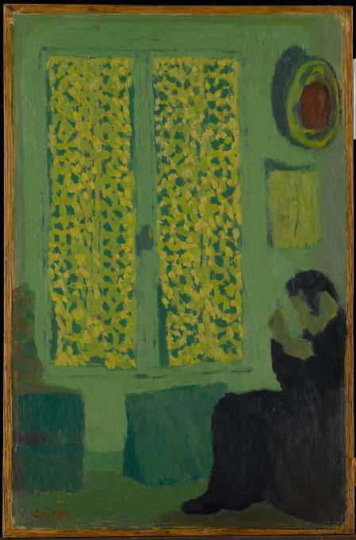
L'Intérieur vert (1891), huile sur toile, 31,1 × 21 cm, New York, Metropolitan Museum of Art.

Slide 10
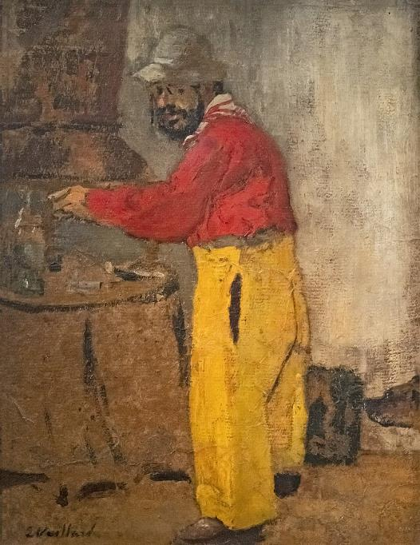
Portrait de Toulouse Lautrec, à Villeneuve-sur-Yonne, chez les Natanson, Albi, musée Toulouse-Lautrec.

Slide 11
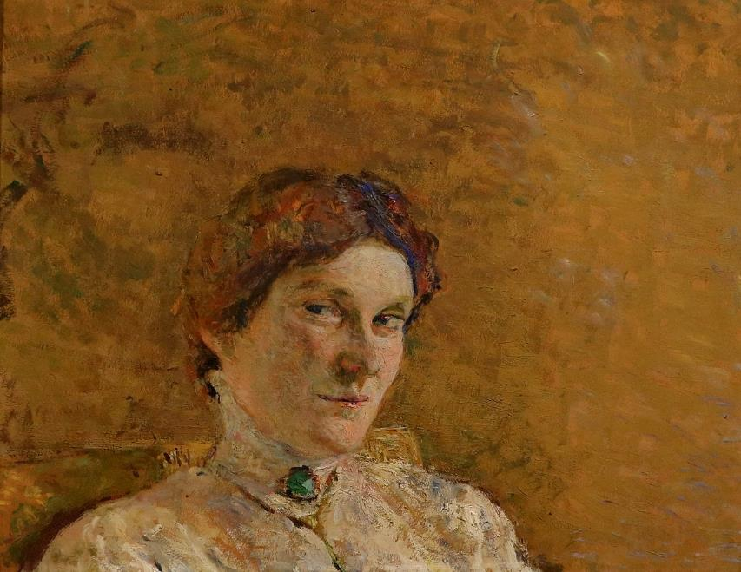
Portrait de l'actrice Suzanne Desprès (1908), huile sur carton, musée des Beaux-Arts de Caen.

Slide 12
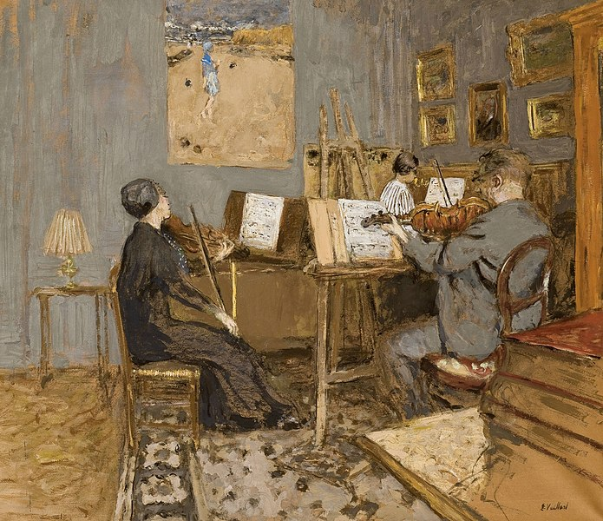
Le concert matinal, place VintimilleFrançais : Morning concert, place Vintimille

Slide 13
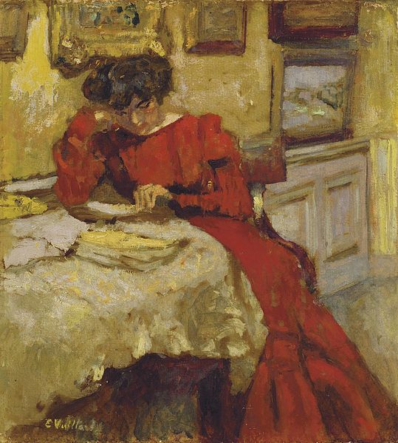
Madame Hessel en robe rouge lisant

Slide 14
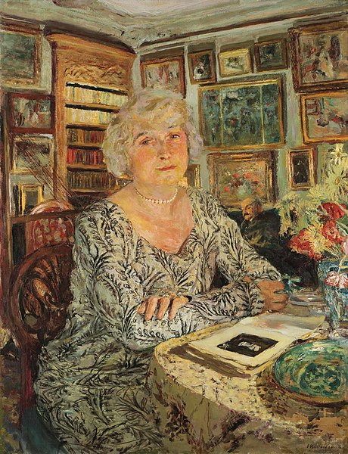
Lucy Hessel

Slide 15
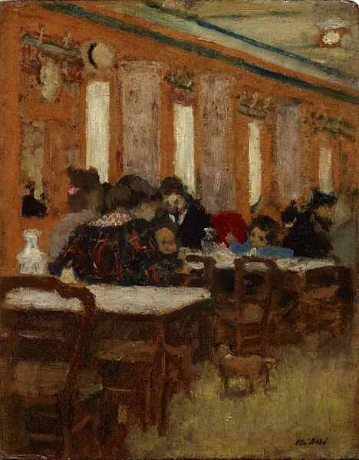
Le Petit Restaurant

Slide 16
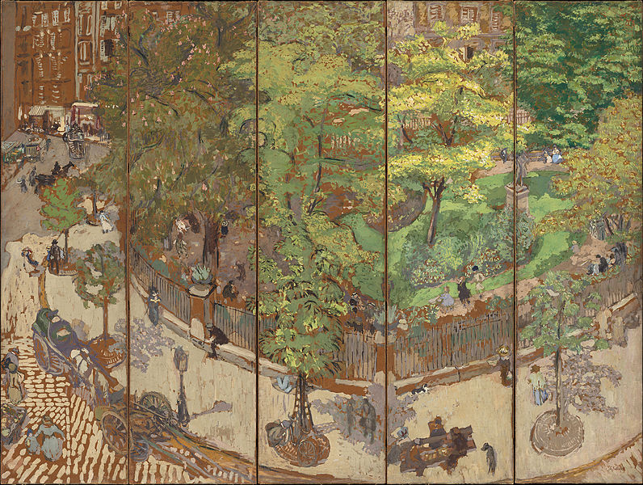
Place Vintimille

Slide 17
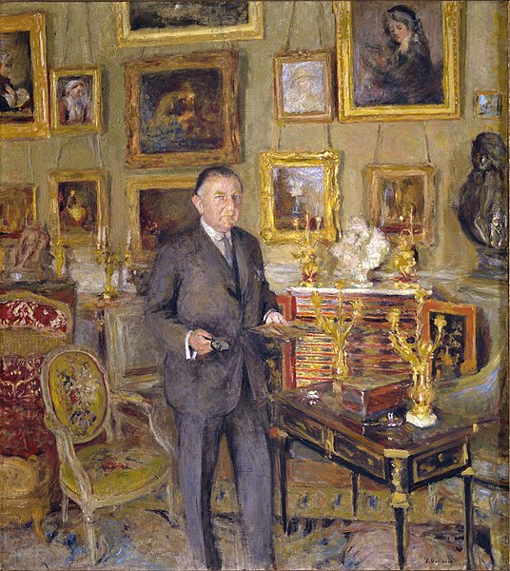
Édouard Vuillard, David David-Weill, 1925

Slide 18
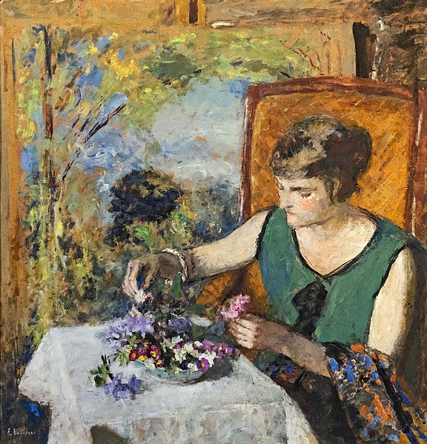
Femme au bouquet (1925) Edouard Vuillard

Slide 19
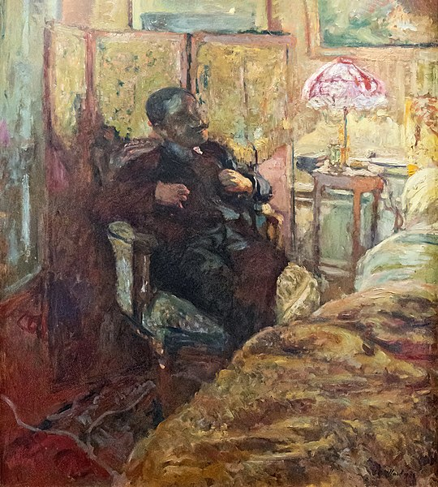
Romain Coolus (1906) - Edouard Vuillard - Musée d'Orsay.jpg

Slide 20
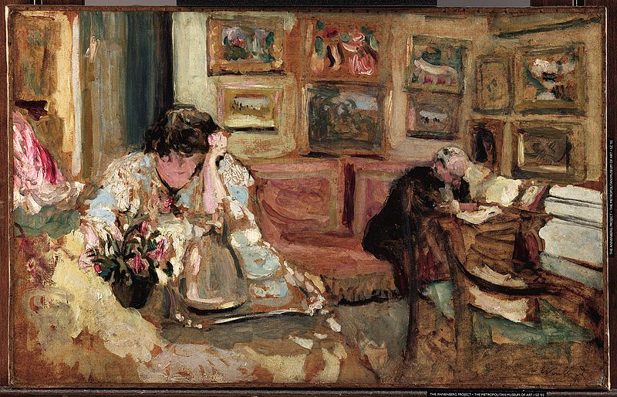
Édouard Vuillard, Jos and Lucie Hessel in the Small Salon, Rue de Rivoli - Metropolitan Museum of Art .jpg

Slide 21
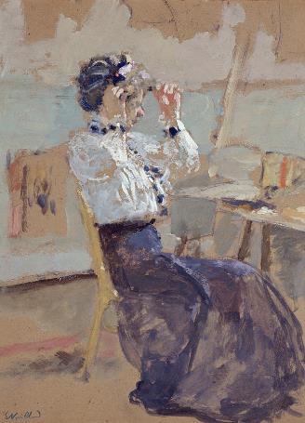
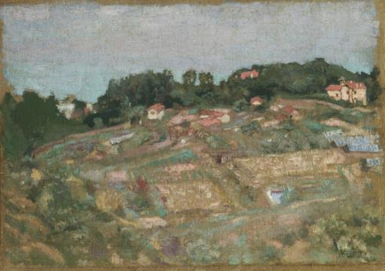
douard Vuillard - musée d'Art du comté de Los Angeles
Jeune femme essayant un chapeau,

Slide 22
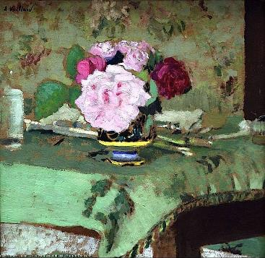
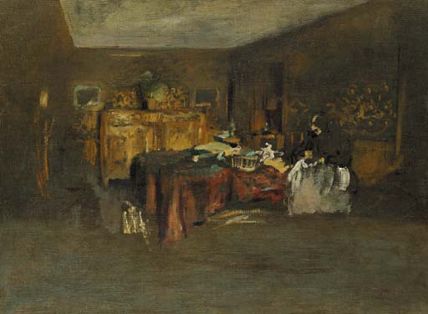
Madame Vuillard cousant,
Bouquet de roses

Slide 23
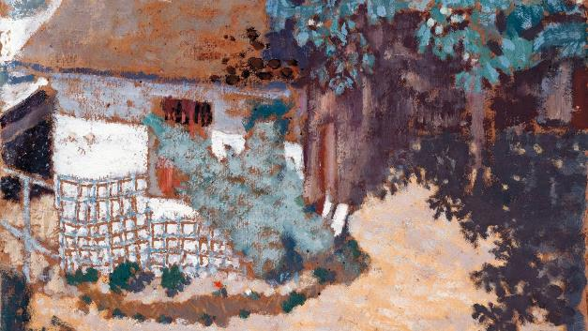
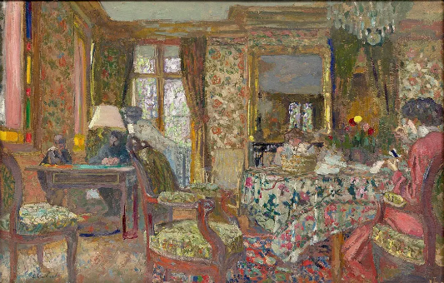
ype d'art: Peinture
Sujet et objets: Intérieur
Courant artistique: Nabi
Technique: Le beurre
Ressources: La toile
Date de création: 1904
Édouard Vuillard (1868-1940), La Maison de Roussel à La Montagne, vers 1900, huile sur carton, 29,5 x 33 cm, Fondation de l’Hermitage, Lausanne.

Slide 24
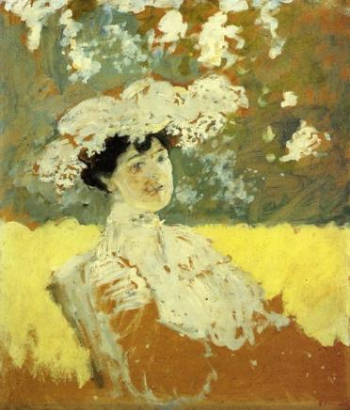
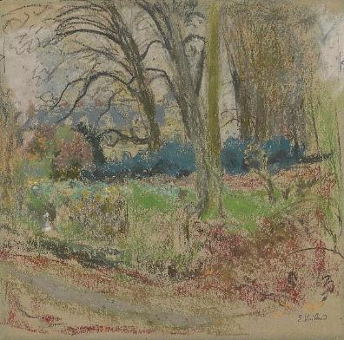
edouard vuillard paysage dhiver aux clayes)
Édouard Vuillard
Date: 1901
Style: Intimisme
Genre: portrait
Media: oil, board
Lieu: collection particulièr

Slide 25
Lorient Vous A Présenté L’Artiste Peintre Edouard Vuillard
Sur Une Suggestion De JackDidier
Les Images Et Le Son Du Net
Merci De Votre Visite
Daniel

